Slide 1

2.3장
신경망의 톱니바퀴: 텐서 연산

Slide 2
Part 0
텐서 연산
컴퓨터 프로그램
심층 신경망
이진수의 입력을 처리하는 몇 개의 이항 연산
AND, OR, NOR ….
>>
학습한 모든 변환을 수치 데이터 텐서에 적용하는 몇 종류의 텐서 연산
텐서 덧셈, 텐서 곱셈 …
keras.layers.Dense(512, activation=‘relu’)
output = relu(dot(W, input) + b)
Dense층을 쌓아 신경망 생성
W는 2D 텐서, b는 벡터. 둘 모두 층의 속성
3개의 텐서 연산
입력 텐서와 텐서 W 사이의 점곱 (dot)
점곱의 결과인 2D 텐서와 벡터 b 사이의 덧셈(+)
relu(렐루) 연산 (relu(x) => max(x, 0))
2D 텐서를 입력으로 받고 입력 텐서의 새로운 표현인 또 다른 2D 텐서를 반환하는 함수처럼 해석 가능.

Slide 3
Part 1
2.3.1 원소별 연산
• 원소별 연산(element-wise operation)
relu 함수, 덧셈 …
↳ 고도의 병렬 구현 가능
def naive_add(x, y):
assert len(x.shape) == 2
assert x.shape == y.shape
x = x.copy()
for i in range(x.shape[0]):
for j in range(x.shape[1]):
x[i, j] += y[i, j]
return x
def naive_relu(x):
assert len(x.shape) == 2
x = x.copy()
for i in range(x.shape[0]):
for j in range(x.shape[1]):
x[i, j] = max(x[i, j], 0)
return x
import numpy as np
z = x + y
z = np.maximum(z, 0)
relu 연산 구현
덧셈 구현
넘파이 내장 함수
BLAS(Basic Linear Algebra Subprogram) 구현

Slide 4
Part 2
2.3.2 브로드캐스팅
naïve_add -> 동일한 크기의 2D 텐서만 지원…
크기가 다른 두 텐서를 더해야 한다면? (2D 텐서 + 벡터 ….)
작은 텐서가 큰 텐서의 크기에 맞추어 브로드캐스팅(broadcasting)이 된다.
큰 텐서의 ndim에 맞도록 작은 텐서에 (브로드캐스팅 축이라고 부르는) 축이 추가된다.
작은 텐서가 새 축을 따라서 큰 텐서의 크기에 맞도록 반복된다.

Slide 5
Part 2-1
2.3.2 브로드캐스팅 - 예시
x의 크기 : (32, 10)
y의 크기 : (10, )
x의 크기 : (32, 10)
y의 크기 : (1, 10)
x의 크기 : (32, 10)
y의 크기 : (32, 10)
y에 비어 있는
첫 번째 축을 추가
y를 이 축에 32번 반복
y[i, :] == y for i in range(0, 32)
반복된 연산은 가상적이며 이 과정은 메모리 수준이 아니라 알고리즘 수준에서 일어나지만
새로운 축을 따라 벡터가 32번 반복된다고 생각하는 것이 이해하기 쉽다!
def naive_add_matrix_and_vector(x, y):
assert len(x.shape) == 2
assert len(y.shape) == 1
assert x.shape[1] == y.shape[0]
x = x.copy()
for i in range(x.shape[0]):
for j in range(x.shape[1]):
x[i, j] += y[j]
return x
(a, b, … n, n + 1, … m) 크기의 텐서와 (n, n + 1, … m) 크기의 텐서 사이에 브로드캐스팅으로 원소별 연산 적용 가능.
이때 브로드캐스팅은 a부터 n – 1까지의 축에 자동으로 일어난다.

Slide 6
Part 2-2
2.3.2 브로드캐스팅 – 예시2
크기가 다른 두 텐서에 브로드캐스팅으로 원소별 maximum 연산 적용하는 예
import numpy as np
x = np.random.random((64, 3, 32, 10))
y = np.random.random((32, 10))
z = np.maximum(x, y)
x : (64, 3, 32, 10) 크기의 랜덤 텐서
y : (32, 10) 크기의 랜덤 텐서
z : 출력 크기는 x(64, 3, 32, 10)와 동일

Slide 7
Part 3
2.3.3 텐서 점곱
텐서 곱셈(tensor product)이라고도 불리는 점곱 연산(dot operation)은 가장 널리 사용되고 유용한 텐서 연산이다.
원소별 연산과 반대로 입력 텐서의 원소들을 결합시킨다.
import numpy as np
z = np.dot(x, y)
def naive_vector_dot(x, y):
assert len(x.shape) == 1
assert len(y.shape) == 1
assert x.shape[0] == y.shape[0]
z = 0
for i in range(x.shape[0]):
z += x[i] * y[i]
return z
2개의 벡터 x와 y의 점곱
두 벡터의 점곱은 스칼라가 되므로 원소 개수가 같은 벡터끼리 점곱이 가능

Slide 8
Part 3-1
2.3.3 텐서 점곱
행렬 x와 벡터 y 사이에서의 점곱
import numpy as np
def naive_matrix_vector_dot(x, y):
assert len(x.shape) == 2
assert len(y.shape) == 1
assert x.shape[1] == y.shape[0]
z = np.zeros(x.shape[0])
for i in range(x.shape[0]):
for j in range(x.shape[1]):
z[i] += x[i, j] * y[j]
return z
z = np.zeros(x.shape[0])
for i in range(x.shape[0]):
z[i] = naive_vector_dot(x[i, :], y)
return z
두 텐서 중 하나라도 ndim이 1보다 크면 dot 연산에 교환 법칙이 성립되지 않는다.
벡터-벡터(O) / 행렬-벡터(X) 행렬-행렬(X)
dot(x, y) ≠ dot(y, x)
x : 넘파이 행렬
y : 넘파이 벡터
x의 두 번째 차원이 y의 첫 번째 차원과 같아야 한다!

Slide 9
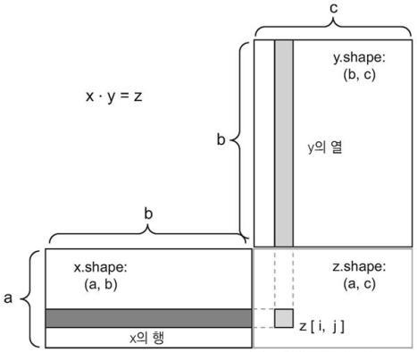

Part 3-2
2.3.3 텐서 점곱
두 행렬 간의 점곱
x.shape[1] == y.shape[0] 일 때 성립
x의 행과 y의 열 사이 벡터 점곱으로 인해 (x.shape[0], y.shape[1]) 크기의 행렬이 된다.
def naive_matrix_dot(x, y):
assert len(x.shape) == 2
assert len(y.shape) == 2
assert x.shape[1] == y.shape[0]
z = np.zeros((x.shape[0], y.shape[1]))
for i in range(x.shape[0]):
for j in range(y.shape[1]):
row_x = x[i, :]
column_y = y[:, j]
z[i, j] = naive_vector_dot(row_x, column_y)
return z
x행 반복
y열 반복
x의 너비 = y의 높이

Slide 10
Part 4
2.3.4 텐서 크기 변환
텐서 크기 변환(tensor reshaping)
>>> x = np.array([[0., 1.],
[2., 3.],
[4., 5.]])
>>> print(x.shape)
(3, 2)
>>> x = x.reshape((6, 1))
>>> x
array([[ 0.],
[ 1.],
[ 2.],
[ 3.],
[ 4.],
[ 5.]])
>>> x = x.reshape((2, 3))
>>> x
array([[ 0., 1., 2.],
[ 3., 4., 5.]])
특정 크기에 맞게 열과 행을 재배열
(원래 텐서와 원소 개수는 동일)
train_images = train_images.reshape((60000, 28 * 28))
전치(transposition)
행과 열을 바꾸는 것
x[i, :] => x[:, i]
>>> x = np.zeros((300, 20))
>>> x = np.transpose(x)
>>> print(x.shape)
(20, 300)

Slide 11
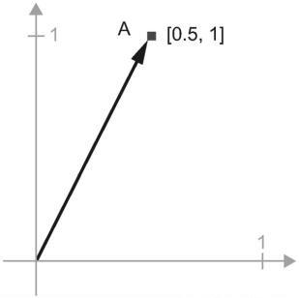
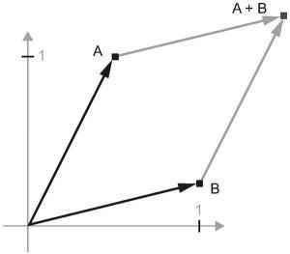
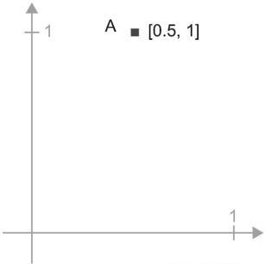
Part 5
2.3.5 텐서 연산의 기하학적 해석
텐서 연산이 조작하는 텐서의 내용은 어떤 기하학적 공간에 있는 좌표 포인트로 해석될 수 있음
=> 모든 텐서 연산은 기하학적 해석이 가능하다.
예) 덧셈 A = [0.5, 1] B = [1, 0.25]
아핀 변환(affine transformation), 회전, 스케일링(scaling) … 기본적인 기하학적 연산은 텐서 연산으로 표현 가능

Slide 12

Part 6
2.3.6 딥러닝의 기하학적 해석
신경망
텐서 연산의 연결
입력 데이터의 기하학적 변환
…
빨간색, 파란색 색종이를 겹친 후 뭉쳐서 작은 공으로 만들었다고 가정.
이때, 종이 공 => 입력 데이터 / 색종이 => 분류 문제의 데이터 클래스
신경망 / 머신 러닝 알고리즘이 해야 할 일은 종이 공을 펼쳐서 두 클래스가 다시 깔끔하게 분리되는 변환을 찾는 것!
즉, 복잡하게 꼬여 있는 데이터의 매니폴드에 대한 깔끔한 표현 찾는 일

Slide 13

감사합니다

